Slide 1
Методическая
разработка проекта
«Творческие работы учащихся в
графическом редакторе Paint
повышенной сложности»

Slide 2
Целевая группировка
определиться с выбором темы творческой работы
Сформировать навыки по оформлению и выполнению проекта
сформировать навыки по использованию графического редактора PAINT.
воспитывать аккуратность, эстетический вкус
планировать свою творческую работу

Slide 3
Цель
Развитие творческого потенциала учащихся с помощью работы в графическом редакторе «PAINT».

Slide 4
Задачи
главная целью творческого работы учащихся является развитие творческих способностей, развитие эстетического вкуса, логические мышления, интеллектуальных возможностей и инициативы.
введение новых понятий : «Графический редактор» палитра красок, инструменты, внедрение межпредметных связей по информатике.
Закрепление навыки работы с инструментами и палитрами красок редактора PAINT.

Slide 5
Графический редактор Paint
Графический редактор — это программа позволяющая создавать, просматривать, обрабатывать и редактировать цифровые изображения (рисунки, картинки, фотографии) на компьютер.
Типы графических редакторов:
Расторовые графические редакторы наиболее популярны: Adobe Photoshop и Paint.NET.
Векторные графические редакторы наиболее популярны: Corel Draw и Inkscape.
Гибридные графические редакторы. Популярны:Adobe Photoshop имеет некоторые функции для работы с векторной графикой, а Adobe Illustrator и Corel Draw — для работы с растровой графикой, соответственно.
Paint- это программа, поставляемая в комплекте с оболочкой Windows и предназначенная для создания и редактирования на экране изображений Графический редактор Paint используется для работы с точечными рисунками Эта программа находится в главном меню операционной системы Windows, для ее запуска необходимо выполнить команду Пуск/Программы/Стандартные/Paint.

Slide 6
Paint - относится к стандартным программам. Графический редактор Paint одновременно может работать только с одним документом, поэтому окно документа является частью окна программы.
Меню: Файл – выполнение всех действий с файлами;
Правка – работа с фрагментом изображения;
Вид – вывод/скрытие элементов интерфейса, изменение масштаба просмотра
документа;
Рисунок – установка атрибутов рисунка, изменение рисунка (поворот, наклон);
Палитра – изменение цветов в стандартной палитре;
Это программа интересна и проста в применении, но при этом позволяет изучить технологи работы на компьютере. Эти знание можно применить в работе с редактором электронных таблиц MS Excel, текстовым редактором MS Word, с программой для создания презентаций MS PowerPoint.
Использование программы Paint на занятиях позволяет творчески раскрываться любому учащемуся, создавать красочные рисунки при помощи стандартных инструментов
При использовании графического редактора у детей развиваются, мышление, заинтересованность к работе, воображение, цветовосприятие, выстраиваются зрительные образы при создание рисунка.

Slide 7
Школьники любят рисовать, поэтому обучение графики в этом возрасте является важнейшим моментом для развития творческого потенциала учащихся. При изучении информатики во 5 классе, я начинаю знакомить детей с простейшими детскими графическими программами. Учащиеся с интересом осваивают инструменты графического редактора, растровую графику. Тем самым происходит формирование творческого, креативного мышления, возрастает интерес к предмету информатики, появляется эстетический, художественный вкус. Каждый ребенок обладает теми или иными способностями.
Задача педагога – раскрыть и развить их, создать благоприятные условия для развития и укрепления интеллекта, познавательных и творческих способностей, а также личностного роста детей.
В этом проекты я хотела раскрыть и показать творческие и художественные работы учащихся в графическом редакторе.
Мои учащиеся выполняют довольно сложные работы в графическом редакторе «PAINT» (приложение «Творческие работы учащихся»).

Slide 8
При создании простого рисунка необходимо выбрать инструмент овал, нарисовать его, далее левой кнопки мыши выбрать цвет (зеленый) из палитры цветов , затем выбираем инструмент заливка заливаем краской внутреннюю поверхность овала.
Выбираем инструмент прямоугольник, левой кнопки мыши и рисуем его на экране

Slide 9
Выбираем инструмент прямоугольник, левой кнопки мыши и рисуем его на экране и заливаем краской

Slide 10
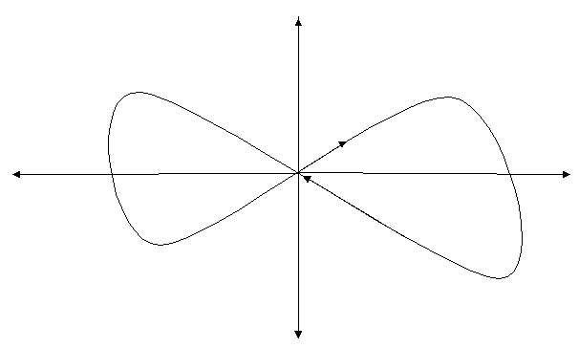
Кривая линия рисуется с помощь инструмента кривая

